Slide 1
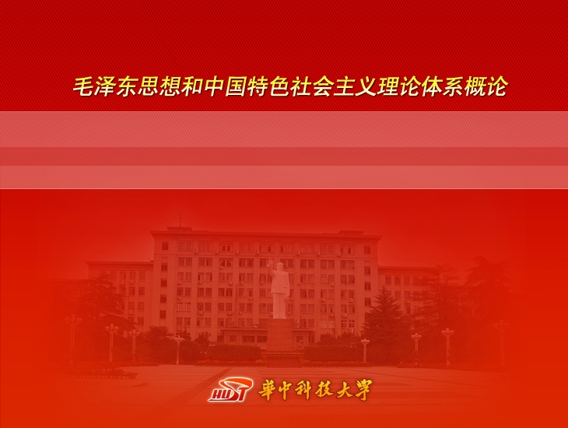
复习课

Slide 2
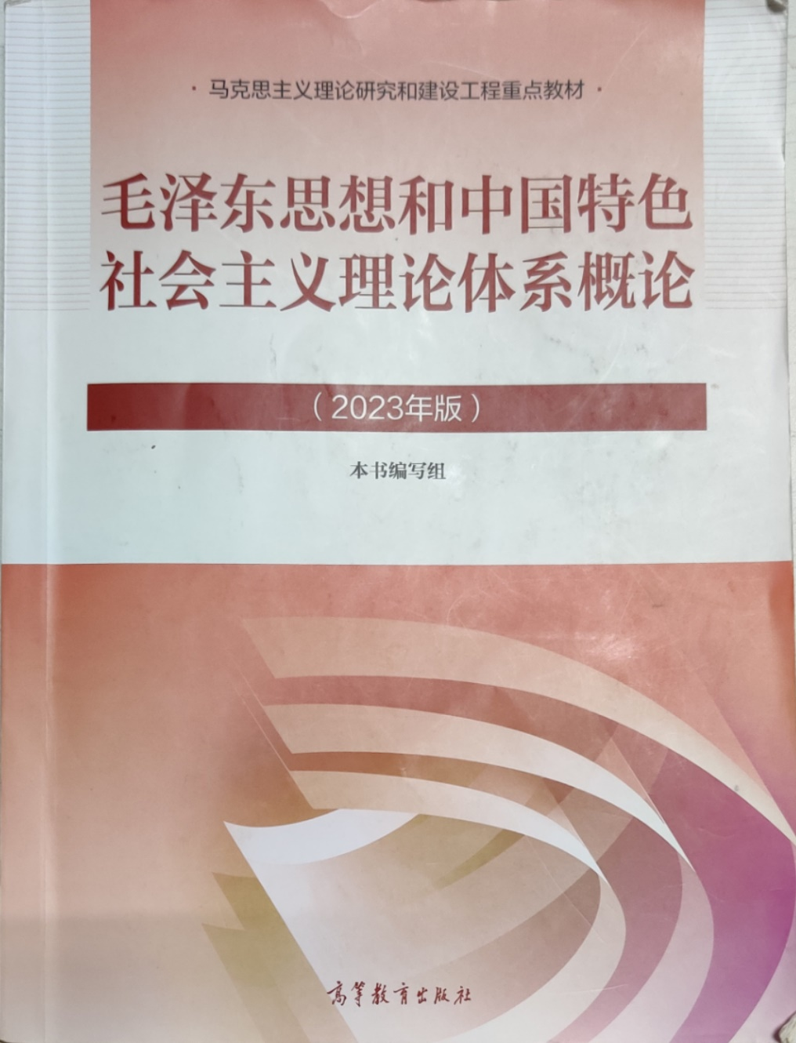
1
教材串讲
2
考试说明

Slide 3
1
Part
教材串讲

Slide 4
导论 马克思主义中国化时代化的历史进程与理论成果
第一章 毛泽东思想及其历史地位
第五章 中国特色社会主义理论体系的形成发展
毛泽东思想
中国特色社会主义理论体系
第六章 邓小平理论
第二章 新民主主义革命理论
第七章 “三个代表”重要思想
第三章 社会主义改造理论
第八章 科学发展观
第四章 社会主义建设道路初步探索的理论成果
习近平新时代中国特色社会主义思想
结束语 不断谱写马克思主义中国化时代化新篇章

Slide 5
导论 马克思主义中国化时代化的历史进程与理论成果
教材pp.2-3
1938年，毛泽东在
党的六届六中全会
上作了《论新阶段》的报告，标志着
“马克思主义中国化”
这一命题的正式提出。
1945年，
在党的七大上，
刘少奇作了《关于修改党章的报告》，指出
毛泽东思想是
“中国化的马克思主义” 。

Slide 6
导论 马克思主义中国化时代化的历史进程与理论成果
教材p.4
定 义
马克思主义中国化时代化，就是立足中国国情和时代特点，坚持把马克思主义基本原理同中国具体实际相结合、同中华优秀传统文化相结合，深入研究和解决中国革命、建设、改革不同历史时期的实际问题，真正搞懂面临的时代课题，不断吸收新的时代内容，科学回答时代提出的重大理论和实践课题，创造新的理论成果。

Slide 7
导论 马克思主义中国化时代化的历史进程与理论成果
马克思主义中国化时代化的四个历史阶段
时间 | 历史分期
1921—1949年 | 新民主主义革命时期
1949—1978年 | 社会主义革命和建设时期
1978—2012年 | 改革开放和社会主义现代化建设新时期
2012年至今 | 中国特色社会主义新时代

Slide 8
历史分期 | 伟大成就 | 伟大宣告 | 历史任务
1921年 — 1949年 | 创造了新民主主义革命的伟大成就 | 宣告了中国人民站起来了，中华民族任人宰割、饱受欺凌的时代一去不复返了 | 为实现中华民族伟大复兴创造了根本社会条件
1949年 — 1978年 | 创造了社会主义革命和建设的伟大成就 | 宣告了中国人民不但善于破坏一个旧世界、也善于建设一个新世界，只有社会主义才能救中国，只有社会主义才能发展中国 | 为实现中华民族伟大复兴奠定了根本政治前提和制度基础
1978年 — 2012年 | 创造了改革开放和社会主义现代化建设的伟大成就 | 宣告了改革开放是决定当代中国前途命运的关键一招，中国大踏步赶上了时代 | 为实现中华民族伟大复兴提供了充满新的活力的体制保证和快速发展的物质条件
2012年 — | 创造了新时代中国特色社会主义的伟大成就 | 宣告了中华民族迎来了从站起来、富起来到强起来的伟大飞跃，实现中华民族伟大复兴进入了不可逆转的历史进程 | 为实现中华民族伟大复兴提供了更为完善的制度保证、更为坚实的物质基础、更为主动的精神力量

Slide 9
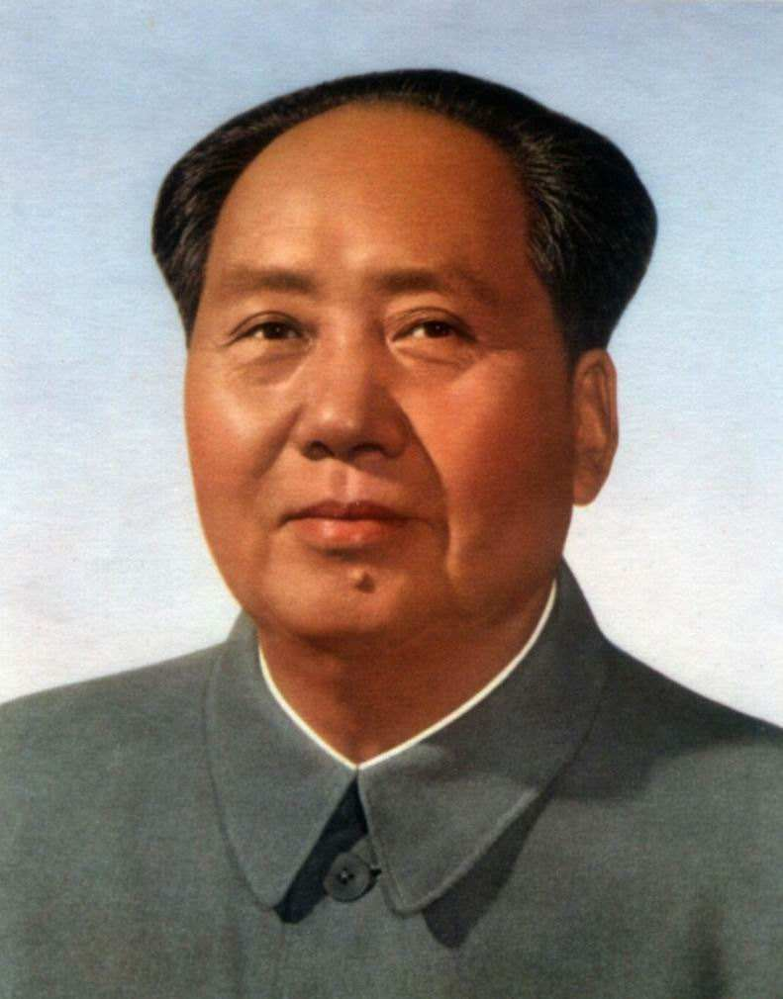
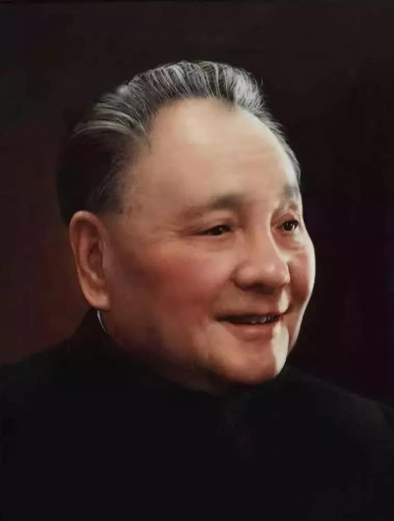
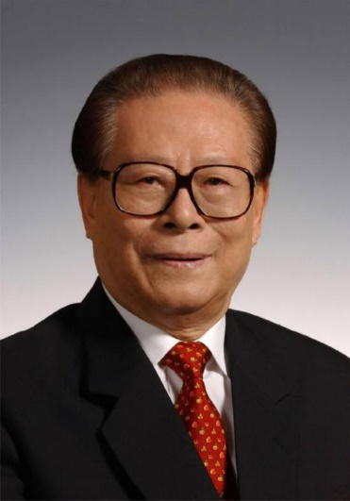
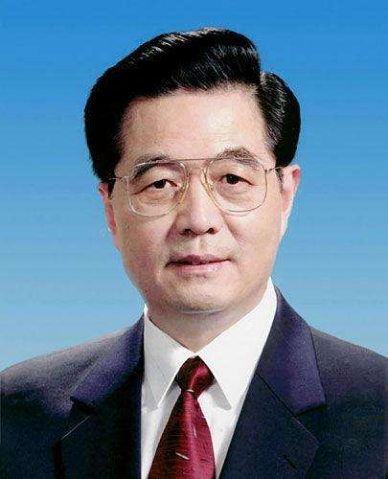
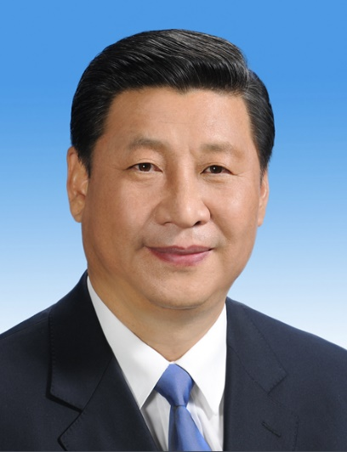
导论 马克思主义中国化时代化的历史进程与理论成果
➢ 马克思主义中国化时代化的理论成果
毛泽东思想
“三个代表”
重要思想
习近平新时代中国特色社会主义思想
邓小平理论
科学发展观
带领中国人民
站起来
带领中国人民
富起来
带领中国人民
强起来
9

Slide 10
导论 马克思主义中国化时代化的历史进程与理论成果
毛泽东思想
是被实践证明了的关于中国革命和建设的正确的理论原则和经验总结
邓小平理论
是中国特色社会主义理论体系的开篇之作
“三个代表”重要思想
推动了中国特色社会主义理论体系的跨世纪发展
科学发展观
实现了中国特色社会主义理论体系在新世纪新阶段的新发展
习近平新时代中国特色社会主义思想
谱写了新时代中国特色社会主义新篇章

Slide 11
导论 马克思主义中国化时代化的历史进程与理论成果
毛泽东思想
在党的七大（1945年）被写入党章
中国特色社会主义理论体系
在党的十七大（2007年）提出
邓小平理论
在党的十五大（1997年）被写入党章
“三个代表”重要思想
在党的十六大（2002年）被写入党章
科学发展观
在党的十七大（2007年）被写入党章
习近平新时代中国特色社会主义思想
在党的十九大（2017年）被写入党章

Slide 12

马克思主义中国化时代化理论成果是一脉相承又与时俱进的关系
第一
毛泽东思想所蕴含的马克思主义的立场、观点和方法，为中国特色社会主义理论体系提供了基本遵循。
是
毛泽东思想活的灵魂
实事求是
群众路线
独立自主
贯穿于
中国特色社会主义理论体系

Slide 13
毛泽东思想中关于社会主义建设的一系列重要思想
社会主义是一个很长的历史阶段
严格区分和正确处理敌我矛盾和人民内部矛盾
正确处理我国社会主义建设的十大关系
走出一条适合我国国情的工业化道路
尊重价值规律
在党与民主党派的关系上实行“长期共存、互相监督”的方针
在科学文化工作中实行“百花齐放、百家争鸣”的方针
为中国特色社会主义作了重要的理论准备

Slide 14
第二
中国特色社会主义理论体系在新的历史条件下进一步丰富和发展了毛泽东思想。
毛泽东思想 | 中国特色社会主义理论体系
社会主义建设道路理论 | 走自己的路、建设中国特色社会主义
社会主义“四个现代化”理论 | 中国式现代化，建设富强民主文明和谐美丽的 社会主义现代化国家
党的建设理论 | 全面从严治党，推进党的建设新的伟大工程， 以党的自我革命引领社会革命
独立自主和平外交的理论 | 走和平发展道路，推动构建人类命运共同体

Slide 15


毛泽东思想
中国特色社会主义理论体系
都是马克思主义中国化时代化的理论成果
都是中国化时代化的马克思主义

Slide 16
第一章 毛泽东思想及其历史地位
提出并阐述了农村包围城市、武装夺取政权的中国革命道路，标志着毛泽东思想的初步形成
《中国的红色政权为什么能够存在？》
《井冈山的斗争》
《星星之火，可以燎原》
《反对本本主义》
土地革命战争时期

Slide 17
第一章 毛泽东思想及其历史地位
遵义会议
教材p.18
事实上确立了毛泽东在党中央和红军的领导地位
开始确立了以毛泽东为主要代表的马克思主义正确路线在党中央的领导地位
开始形成了以毛泽东同志为核心的党的第一代中央领导集体
开启了我们党独立自主解决中国革命实际问题的新阶段
在最危急关头挽救了党、挽救了红军、挽救了中国革命

Slide 18
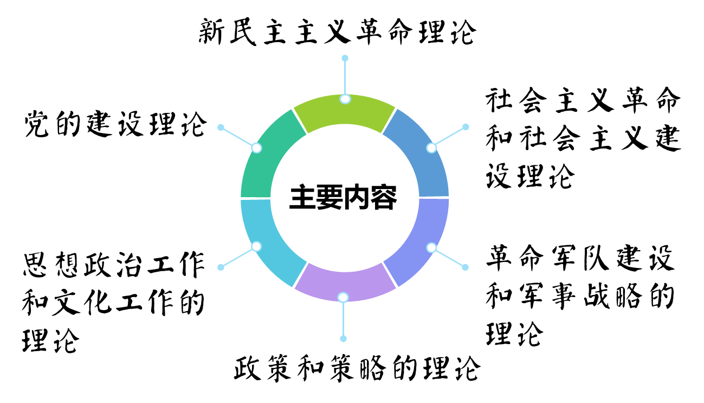
第一章 毛泽东思想及其历史地位

Slide 19
第一章 毛泽东思想及其历史地位
➢ 1.新民主主义革命理论
教材pp.20-21
（在新民主义革命时期）中国的资产阶级有两个部分：
依附于帝国主义的大资产阶级+既有革命要求又有动摇性的民族资产阶级
（在新民主义革命时期）中国的武装斗争：
无产阶级领导的以农民为主体的革命战争
新民主主义革命理论：是反映新民主主义革命客观规律的完备的理论形态。

Slide 20
第一章 毛泽东思想及其历史地位
➢ 2.社会主义革命和社会主义建设理论
人民民主专政理论：对人民内部的民主和对敌人的专政互相结合起来。

Slide 21
第一章 毛泽东思想及其历史地位
➢ 3.革命军队建设和军事战略的理论
规定了党对军队绝对领导的原则，指明了是党指挥枪而不是枪指挥党，强调全心全意为人民服务是人民军队的唯一宗旨，强调实行政治、经济、军事三大民主，实行官兵一致、军民一致和瓦解敌军的原则。
1927年9月至10月，毛泽东领导秋收起义的部队在江西省永新县三湾村完成“三湾改编”，创造性地将支部建在连上，在政治上官兵平等，从组织上确立了党对军队的领导。

Slide 22
第一章 毛泽东思想及其历史地位
➢ 4.政策和策略的理论
指出政策和策略是党的生命
强调原则性和灵活性相结合
弱小的革命力量在变化着的主客观条件下能够最终战胜强大的反动力量
战略上要藐视敌人，战术上要重视敌人
无产阶级及其政党要实现自己对同盟者的领导必须具备的两个条件：
一是率领被领导者向着共同的敌人作坚决斗争并取得胜利，
二是对被领导者给以物质利益，至少不损害其利益，同时给以政治教育。

Slide 23
第一章 毛泽东思想及其历史地位
➢ 5.思想政治工作和文化工作的理论
掌握思想教育，是团结全党进行伟大政治斗争的中心环节。
思想政治工作是经济工作和其他一切工作的生命线。

Slide 24
第一章 毛泽东思想及其历史地位
➢ 6.党的建设理论
提出“三大作风”（理论和实践相结合的作风，和人民群众紧密地联系在一起的作风，自我批评的作风）是中国共产党区别于其他政党的显著标志；
提出“惩前毖后、治病救人”的方针；
提出通过批评与自我批评进行思想教育的整风形式；
提出“两个务必”：务必使同志们继续地保持谦虚、谨慎、不骄、不躁的作风,务必使同志们继续地保持艰苦奋斗的作风。

Slide 25
第一章 毛泽东思想及其历史地位
➢ 毛泽东思想活的灵魂
实事求是
群众路线
独立自主
群众路线是党的生命线和根本工作路线；
全心全意为人民服务，是我们党一切行动的根本出发点和落脚点，是我们党区别于其他一切政党的根本标志。
独立自主是中华民族精神之魂。

Slide 26
第二章 新民主主义革命理论
➢ 1.新民主主义革命理论形成的依据
近代中国社会的性质
近代中国社会的主要矛盾
近代中国革命的根本任务
半殖民地
半封建社会
帝国主义和
中华民族的矛盾（最主要的矛盾）、
封建主义和
人民大众的矛盾
推翻帝国主义、
封建主义和
官僚资本主义
的统治

Slide 27
第二章 新民主主义革命理论
➢ 1.新民主主义革命理论形成的依据
以俄国十月革命的胜利为标志，中国资产阶级民主革命的时代背景发生了根本转换。→开辟了世界无产阶级社会主义革命的新纪元，标志着人类历史开始了由资本主义向社会主义转变的进程。
以五四运动的爆发为标志，中国资产阶级民主革命进入新民主主义革命的崭新阶段。
这样的革命要分两步走：
第一步是完成反帝反封建的民主主义革命任务，
第二步是完成社会主义革命的任务。

Slide 28
第二章 新民主主义革命理论
➢ 2.新民主主义革命的总路线和基本纲领
革命对象
帝国主义、封建主义、官僚资本主义
无产阶级领导的
革命动力
无产阶级、农民阶级、城市小资产阶级、民族资产阶级
总路线
人民大众的
领导力量
无产阶级及其先锋队——中国共产党（无产阶级的领导权是新民主主义革命理论的核心问题）
反对帝封官
性质和
前途
性质：资产阶级民主主义革命
前途：社会主义

Slide 29
第二章 新民主主义革命理论
第二章 新民主主义革命理论
➢ 2.新民主主义革命的总路线和基本纲领
推翻帝国主义和封建主义的统治，建立一个无产阶级领导的、以工农联盟为基础的、各革命阶级联合专政的新民主主义的共和国。
两推翻
政治
一建立
基本纲领
两没收
没收封建地主阶级的土地归农民所有，没收官僚资产阶级的垄断资本归新民主主义的国家所有，保护民族工商业。
经济
一保护
文化
民族的
科学的
大众的
新民主主义文化就是无产阶级领导的、人民大众的、反帝反封建的文化，即民族的、科学的、大众的文化。
国体：各革命阶级联合专政
政体：民主集中制的人民代表大会制度
29

Slide 30
第二章 新民主主义革命理论
➢ 2.新民主主义革命的道路和基本经验
农村包围城市
处理好土地革命、武装斗争、农村革命根据地建设三者之间的关系
革命道路
武装夺取政权
统一战线
三大法宝
武装斗争
把思想建设始终放在党的建设的首位。
党的建设
加强党的组织建设，关键是要贯彻民主集中制这一根本组织原则。

Slide 31
总结三个一组的知识点：
毛泽东思想活的灵魂:实事求是，群众路线，独立自主。
中国革命取得胜利的三大法宝:统一战线、武装斗争、党的建设。
工农武装割据的内容处理好的三个方面是:土地革命、武装斗争、农村革命根据地建设。
中国共产党的三大优良作风是理论联系实际、密切联系群众、批评与自我批评，这是中国共产党区别于其他政党的显著标志。

Slide 32
1、新民主主义社会的性质
第三章 社会主义改造理论
不是一个独立的社会形态，而是由新民主主义向社会主义转变的过渡性社会形态。
➢五种经济成分并存：社会主义性质的国营经济、半社会主义的合作社经济、农民和手工业者的个体经济、私人资本主义经济和国家资本主义经济。
➢社会的阶级：工人阶级、农民阶级、小资产阶级、民族资产阶级
➢主要矛盾：工人阶级和资产阶级

Slide 33
1、新民主主义社会的性质
第三章 社会主义改造理论
近现代中国三种社会形态的更替
中华人民
共和国成立
社会主义改造
基本完成
五四运动
旧民主主义革命
新民主主义革命
社会主义革命
1840
1919
1949
1956
1840—1949年
半殖民地半封建社会
1949—1956年
新民主主义社会
1956年开始
社会主义社会

Slide 34
2、党在过渡时期的总路线
第三章 社会主义改造理论
党的七届二中全会提出“两个转变”的思想：
经济结构
农业国转变为工业国
“两个转变”并举
新民主主义国家转变为社会主义国家
社会性质
34

Slide 35
2、党在过渡时期的总路线
第三章 社会主义改造理论
1953年6月，毛泽东在中央政治局会议上正式提出过渡时期总路线:
从中华人民共和国成立，到社会主义改造基本完成，这是一个过渡时期。党在这个过渡时期的总路线和总任务，是要在一个相当长的时期内，逐步实现国家的社会主义工业化，并逐步实现对农业、对手工业和对资本主义工商业的社会主义改造。
社会主义工业化（主体）
解决生产力
手段
目的
社会主义改造（两翼）
解决生产关系

Slide 36
3、社会主义改造道路
第三章 社会主义改造理论
农业的社会主义改造步骤
互助组
初级农业生产合作社
高级农业生产合作社
生产资料归农民个人所有
土地入股
统一经营
生产资料农民集体所有
生产方面组织起来、互帮互助
按劳分配和土地入股分红相结合
按劳付酬
取消土地分红
社会主义
萌芽性质
半社会主义
性质
社会主义
性质

Slide 37
3、社会主义改造道路
第三章 社会主义改造理论
手工业的社会主义改造步骤
供销小组
供销合作社
生产合作社
没有改变生产资料私有制
生产活动由各户分散独立完成
生产资料全部归集体所有
统一经营，入社人员参加集体劳动，按劳分配
脱离资本主义工商业的供销轨道
逐步有部分生产资料是公有的
社会主义
萌芽性质
半社会主义性质
社会主义性质

Slide 38
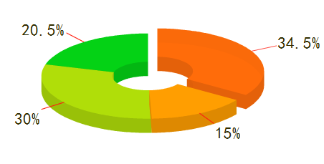
3、社会主义改造道路
第三章 社会主义改造理论
初级形式
私营商业：委托经销、代销
私营工业：委托加工、计划订货、统购包销
国家入股、共同管理、“四马分肥”
国家所得税
高级形式
个别行业的公私合营
工人福利费
企业公积金
资方红利
全行业的公私合营
国家所有、国家经营、定股定息

Slide 39
4、社会主义制度在中国的确立
第三章 社会主义改造理论
国体
人民民主专政
政体
人民代表大会
社会主义基本制度的确立
社会主义公有制已成为我国社会的经济基础
1956年底，对农业、手工业、资本主义工商业的社会主义改造的基本完成

Slide 40
第四章 社会主义建设道路初步探索的理论成果
调动一切积极因素为社会主义事业服务
坚持党的领导、发展社会主义民主政治
敌我矛盾
专政
基本矛盾：生产力-生产关系/上层建筑-经济基础
主要矛盾：建立先进的工业国要求-落后的农业国现实/对于经济文化迅速发展的需要-当前经济文化不能满足人民需要的状况
正确认识
社会矛盾
民主
人民内部矛盾
总方针：以农业为基础，以工业为主导，以农轻重为序发展国民经济，以及一整套“两条腿走路”的工业化发展思路
走中国工业化
道路

Slide 41
4、初步探索的其他理论成果
第四章 社会主义建设道路初步探索的理论成果
➢关于社会主义发展阶段的思想
毛泽东认为，社会主义可分为不发达的社会主义和比较发达的社会主义两个阶段，后一个阶段可能比前一个阶段需要更长的时间。
建设社会主义，必须不断在实践中积累经验，逐步克服盲目性，认识客观规律，才能实现认识上的飞跃；要大兴调查之风，总结正反两方面的经验教训，找出社会主义建设的客观规律，制定适合中国情况的方针和政策。

Slide 42
4、初步探索的其他理论成果
第四章 社会主义建设道路初步探索的理论成果
➢关于“四个现代化”战略目标
战略目标
“两步走”发展战略
把中国建设成为一个具有现代农业、现代工业、现代国防、现代科学技术的强国
“两步走”发展战略
第一步
第二步
建成一个独立的比较完整的工业体系和国民经济体系
全面实现工业、农业、国防和科学技术现代化，使中国走在世界前列

Slide 43
4、初步探索的其他理论成果
第四章 社会主义建设道路初步探索的理论成果
➢关于科学教育文化和知识分子工作
提出了“向科学进军”的口号。
社会主义社会要有两种劳动制度、两种教育制度。
知识分子中的绝大部分是工人阶级的一部分。

Slide 44
4、初步探索的其他理论成果
第四章 社会主义建设道路初步探索的理论成果
➢关于国防建设
“三线建设”
➢关于祖国统一
“一纲四目”
➢关于执政党建设
一方面，突出地提出加强党的建设，反对党内主观主义、宗派主义、官僚主义，批评脱离实际、脱离群众的思想作风；
另一方面，根据苏联社会主义建设的经验教训，强调坚持民主集中制和集体领导制度。

Slide 45
4、初步探索的其他理论成果
第四章 社会主义建设道路初步探索的理论成果
➢关于国际战略和外交工作
在和平共处五项原则（互相尊重主权和领土完整、互不侵犯、互不干涉内政、平等互利、和平共处）的基础上发展同所有友好国家的关系。
两个“中间地带”战略思想：亚洲、非洲和拉丁美洲是第一中间地带，欧洲、北美加拿大、大洋洲加上日本是第二中间地带。
“三个世界划分”战略思想：苏美两个超级大国属于第一世界，苏美以外的西方发达国家和东欧国家属于第二世界，亚洲、非洲、拉丁美洲的广大发展中国家属于第三世界。
反对超级大国的霸权主义和战争威胁，宣布中国永不称霸。

Slide 46
5、初步探索的意义和经验教训
第四章 社会主义建设道路初步探索的理论成果
社会主义民主的本质是人民当家作主。
民主集中制是无产阶级政党的根本组织原则，是指导党内生活的基本准则。
如何理解改革开放前的社会主义实践探索与改革开放后的社会主义实践探索之间的关系？
如何正确评价毛泽东？如何完整准确地理解毛泽东思想？

Slide 47
1、邓小平理论首要的基本的理论问题-社会主义的本质
第六章 邓小平理论
解放生产力，发展生产力，消灭剥削，消除两极分化，最终达到共同富裕。
它突出地强调解放和发展生产力在社会主义社会发展中的重要地位。
它突出地强调“消灭剥削，消除两极分化，最终达到共同富裕”，从生产关系和发展目标角度认识和把握社会主义本质。
实现共同富裕要以坚持公有制为根本保证，坚持公有制为主体，要以消灭剥削、消除两极分化为前提条件。

Slide 48
2、邓小平理论的精髓
第六章 邓小平理论
解
放
思
想
实
事
求
是
是邓小平理论的精髓。
➢ 有力推动和保障了拨乱反正的进行；
➢ 破除了僵化的社会主义模式观念，坚持走自己的路；
➢ 一切从社会主义初级阶段的实际出发；
➢ 坚持以“三个有利于”（是否有利于发展社会主义社会的生产力、是否有利于增强社会主义国家的综合国力、是否有利于提高人民的生活水平）作为检验一切工作是非得失的根本标准，破除了在改革开放进程中离开发展生产力抽象谈论姓“社”姓“资”的思维定势，把我国的改革开放和现代化建设推进到一个新的阶段。

Slide 49
3、邓小平理论的主要内容
第六章 邓小平理论
➢ （1）社会主义初级阶段理论和党的基本路线
我国社会主义的初级阶段……它不是泛指任何国家进入社会主义都会经历的起始阶段,而是特指我国在生产力落后、商品经济不发达条件下建设社会主义必然要经历的特定阶段。
我国正处在社会主义的初级阶段。这个论断,包括两层含义：
第一,我国社会已经是社会主义社会。我们必须坚持而不能离开社会主义。（社会性质）
第二,我国的社会主义社会还处在初级阶段。我们必须从这个实际出发,而不能超越这个阶段。（发展阶段）

Slide 50
3、邓小平理论的主要内容
第六章 邓小平理论
➢ （1）社会主义初级阶段理论和党的基本路线
教材pp.159-160
党的十三大报告提出了党在社会主义初级阶段的基本路线：
领导力量和依靠力量
解放和发展生产力的政治保证
社会主义的发展动力和外部条件
领导和团结全国各族人民，
以经济建设为中心，坚持四项基本原则，坚持改革开放，
自力更生，艰苦创业，
为把我国建设成为富强、民主、文明的社会主义现代化国家而奋斗。
根本任务
基本途径
根本立足点
奋斗目标

Slide 51
3、邓小平理论的主要内容
第六章 邓小平理论
➢ （1）社会主义初级阶段理论和党的基本路线
➢ 四项基本原则（坚持社会主义道路、坚持人民民主专政、坚持中国共产党的领导、坚持马列主义毛泽东思想）是立国之本，是我们党和国家生存发展的政治基石。
➢ 改革开放是强国之路，是我们党和国家发展进步的活力源泉。
党的十七大把“和谐”与“富强、民主、文明”一起写进了基本路线。
党的十九大提出“为把我国建设成为富强民主文明和谐美丽的社会主义现代化强国而奋斗”。

Slide 52
3、邓小平理论的主要内容
第六章 邓小平理论
➢ （2）社会主义根本任务和发展战略理论
巩固和发展社会主义，必须发展生产力。处于社会主义初级阶段的当代中国，发展生产力的任务尤为突出，尤为重要。社会主义的根本任务是发展生产力。
科学技术是第一生产力。

Slide 53
3、邓小平理论的主要内容
第六章 邓小平理论
教材p.164
➢ （2）社会主义根本任务和发展战略理论
行动纲领
21世纪中叶
人均国民生产总值达到中等发达国家水平，人民生活比较富裕，基本实现现代化。
明确发展方向
先富、后富、共富关系的处理
20世纪末
使国民生产总值再增长一倍，人民生活达到小康水平。
1991
目标具体化
1990
国民生产总值比1980年翻一番，解决人民的温饱问题。
1981

Slide 54
3、邓小平理论的主要内容
第六章 邓小平理论
➢ （3）社会主义改革开放和社会主义市场经济理论
改革是一场深刻的社会变革，是中国的第二次革命，是实现中国现代化的必由之路。但改革不是一个阶级推翻另一个阶级的革命，不是否定和抛弃我们已经建立起来的社会主义基本制度，而是社会主义制度的自我完善和发展，因为它的实质和目标是要从根本上改变束缚我国生产力发展的经济体制，建立充满生机和活力的社会主义新经济体制，同时相应地改革政治体制和其他方面的体制，以实现中国的社会主义现代化。
改革是社会主义社会发展的直接动力。

Slide 55
3、邓小平理论的主要内容
第六章 邓小平理论
➢ （3）社会主义改革开放和社会主义市场经济理论
改革是一项崭新的事业，胆子要大，步子要稳。判断改革和各方面工作的是非得失，要以是否有利于发展社会主义社会的生产力，是否有利于增强社会主义国家的综合国力，是否有利于提高人民的生活水平为标准。
开放也是改革，对外开放是建设中国特色社会主义的一项基本国策。
对外开放是对世界所有国家的开放，包括对发达国家的开放，也包括对发展中国家的开放；不仅是经济领域的开放，还包括科技、教育、文化等领域的开放。
改革开放是当代中国的鲜明标志和活力源泉，是决定中国命运的关键一招，也是实现中华民族伟大复兴的关键一招。

Slide 56
3、邓小平理论的主要内容
第六章 邓小平理论
➢ （3）社会主义改革开放和社会主义市场经济理论
社会主义市场经济理论的要点有：
一是计划经济和市场经济不是划分社会制度的标志，计划经济不等于社会主义，市场经济也不等于资本主义；
二是计划经济和市场经济都是经济手段，对经济活动的调节各有优劣，社会主义实行市场经济是要把两者优势结合起来；
三是市场经济作为资源配置手段本身不具有制度属性，可以和不同的社会制度结合，从而表现出不同的性质。
坚持社会主义制度和市场经济相结合，是社会主义市场经济的特色所在、优势所在。

Slide 57
3、邓小平理论的主要内容
第六章 邓小平理论
➢ （4）“两手抓，两手都要硬”
一手抓物质文明，一手抓精神文明
“一手抓建设，一手抓法制”
“一手抓改革开放，一手抓惩治腐败”

Slide 58
3、邓小平理论的主要内容
第六章 邓小平理论
➢ （5）“一国两制”与祖国统一
坚持一个中国：这是“和平统一、一国两制”的核心，是发展两岸关系和实现和平统一的基础；
两制并存：在祖国统一的前提下，国家的主体部分实行社会主义制度，同时在香港、澳门、台湾保持原有的社会制度和生活方式长期不变；
高度自治：祖国完全统一后，香港、澳门、台湾作为中央政府全面管辖下的特别行政区，享有不同于中国其他省、市、自治区的高度自治权，台湾、香港、澳门同胞各种合法权益将得到切实尊重和维护；
尽最大努力争取和平统一，但不承诺放弃使用武力；
解决台湾问题，实现祖国完全统一，寄希望于台湾人民。

Slide 59
3、邓小平理论的主要内容
第六章 邓小平理论
➢ （6）中国特色社会主义外交和国际战略
明确维护我国的独立和主权，促进世界的和平与发展，是中国外交政策的基本目标。
坚持在和平共处五项基本原则的基础上，建立和平、稳定、公正、合理的国际新秩序。
坚持以独立自主、完全平等、互相尊重、互不干涉内部事务原则处理同各国共产党和其他政党的关系。

Slide 60
3、邓小平理论的主要内容
第六章 邓小平理论
➢ （6）中国特色社会主义外交和国际战略
要反对霸权主义，维护世界和平，为我国社会主义现代化建设争取一个较长时期的国际和平环境；
坚持在和平共处五项原则基础上发展同所有国家的友好合作关系；
高度重视第三世界国家的战略地位和作用，强调加强同他们的团结与合作；
主张积极推动建立和平稳定、公正合理的国际政治经济新秩序；
强调坚定不移地实行对外开放政策；
确定了冷静观察、稳住阵脚、沉着应付、韬光养晦、有所作为、善于守拙、决不当头的方针；
确立党际关系“四项原则”，开创党的对外工作新局面；
强调中国是维护世界和平与稳定的力量，要对人类进步事业做出更大的贡献。

Slide 61
3、邓小平理论的主要内容
第六章 邓小平理论
➢ （6）党的建设理论
建设中国特色社会主义，关键在于坚持、加强和改善党的领导。坚持和加强党的领导，必须努力改善党的领导。
加强组织建设是党的建设的重要环节。党的基层组织是党的全部工作和战斗力的基础。坚持和健全民主集中制、加强和改进党的基层组织建设、培养和选拔德才兼备的领导干部是组织建设的重要问题。

Slide 62
第七章 “三个代表”重要思想
中国共产党要始终
贯彻“三个代表”重要思想，
关键在坚持与时俱进，
核心在坚持党的先进性，
本质在坚持执政为民。（教材p.141）

Slide 63
1、发展是党执政兴国的第一要务
第七章 “三个代表”重要思想
我国这样一个发展中大国，能不能解决好发展问题，直接关系人心向背、事业兴衰。离开发展，坚持党的先进性、发挥社会主义制度的优越性和实现民富国强都无从谈起。
发展是社会主义物质文明、政治文明和精神文明的协调发展。
发展包括促进人的全面发展。
要正确认识和处理改革、发展和稳定的关系：
改革是动力、发展是目的、稳定是前提。

Slide 64
2、建立社会主义市场经济体制
第七章 “三个代表”重要思想
要坚持社会主义市场经济的根本方向，使市场在国家宏观调控下对资源配置起基础性作用。
建立社会主义市场经济体制，必须坚持和完善公有制为主体、多种所有制经济共同发展的社会主义基本经济制度。
发挥市场机制的作用和国家宏观调控，是社会主义市场经济体制的本质要求。
调整和规范国家、企业和个人的分配关系。确立劳动、资本、技术和管理等生产要素按贡献参与分配的原则，完善按劳分配为主体、多种分配方式并存的分配制度。
初次分配注重效率，再分配注重公平。

Slide 65
3、全面建设小康社会
第七章 “三个代表”重要思想
人均国民生产总值达到发达国家水平，人民生活比较富裕，基本实现现代化
国民生产总值再翻一番，人民生活达到小康水平
邓小平理论中的“三步走”战略
国民生产总值翻一番，解决人民的温饱问题
第三步
第二步
第一步
1981-1990年
1991年-20世纪末
到21世纪中叶
►到新中国成立一百年时，基本实现现代化，建成富强民主文明的社会主义国家。
“新三步”
►到建党一百年时，使国民经济更加发展，各项制度更加完善；
►21世纪第一个十年实现国民生产总值比2000年翻一番，使人民的小康生活更加宽裕，形成比较完善的社会主义市场经济体制；

Slide 66
现代化
第一步 1980年
工业体系
国民经济体系
第二步 20世纪末实现工业农业国防科学技术现代化
第一步
1981-1990
翻一番 温饱
第二步
1991-2000
再翻一番 小康
第三步
21世纪中叶
基本实现现代化
第一步 2010
翻一番
小康生活更加宽裕
第二步2020
第一个100年
全面建成小康社会
第三步 2050
第二个100年
基本实现现代化
全面小康
2035
基本现代化
2050
现代化强国

Slide 67
4、建设社会主义政治文明
第七章 “三个代表”重要思想
建设社会主义政治文明，发展社会主义民主政治，是社会主义现代化建设的重要目标。
建设社会主义政治文明涉及政治思想、政治制度、行政管理、法制建设等方面。建设社会主义政治文明，最根本的是要坚持党的领导、人民当家作主和依法治国的有机统一。
必须坚持和完善中国特色社会主义政治制度：必须坚持人民代表大会制度、中国共产党领导的多党合作和政治协商制度、民族区域自治制度、基层自治组织和民主管理制度。
要保证人民政协围绕团结和民主两个主题履行职能，发挥政治协商、民主监督和参政议政的作用。

Slide 68
5、实施“引进来”和“走出去”相结合的对外开放战略
第七章 “三个代表”重要思想
实施“走出去”战略，是更好地利用国内国外两个市场、两种资源的必然选择。
6、推进党的建设新的伟大工程
坚持中国共产党的领导，就是要坚持党在建设中国特色社会主义事业中的领导核心地位，发挥党总揽全局、协调各方的作用。
坚持中国共产党的领导，核心是坚持党的先进性。
推进党的建设新的伟大工程，重点是加强党的执政能力建设。
领导干部一定要讲学习（前提）、讲政治（核心）、讲正气（坚持和发扬共产党人的政治本色和政治气节）。

Slide 69
第七章 “三个代表”重要思想
➢ “三个代表”重要思想把发展先进生产力、发展先进文化和实现最广大人民的根本利益统一起来，从深层次上揭示了社会主义制度不断完善和发展的途径。
始终代表中国先进生产力的发展要求
物质基础
体现了发展社会主义经济、建设社会主义物质文明的理想和价值目标。
始终代表中国先进文化的前进方向
文化支撑
体现了发展社会主义文化、建设社会主义精神文明的理想和价值目标。
始终代表中国最广大人民的根本利益
社会基础
强调以人民的利益、要求和实践为最高价值标准和评价标准，体现了我们党的宗旨和我们国家的性质。

Slide 70
第八章 科学发展观
推动经济社会发展
第一
要义
核心
立场
以人为本
基本要求
LOREM
统筹兼顾
根本
方法
全面协调可持续
基本
要求

Slide 71
1、推动经济社会发展是科学发展观的第一要义
第八章 科学发展观
5
教材p.229
➢ （1）坚持科学发展，必须加快转变经济发展方式
1
4
2
3
重要着力点
强大动力
主攻方向
重要支撑
根本出发点和落脚点
建设资源节约型、环境友好型社会
改革开放
经济结构战略性调整
科技进步和创新
保障和改善民生

Slide 72
1、推动经济社会发展是科学发展观的第一要义
第八章 科学发展观
➢ （1）坚持科学发展，必须加快转变经济发展方式
2006年，胡锦涛在党外人士座谈会上强调要促进经济“又好又快发展”，把“好”字放在“快”字之前，体现了发展理念的重大变化。实现我国经济社会“又好又快”发展是全面落实科学发展观的本质要求。
转变
投资、出口拉动
消费、投资、出口协调拉动
第二产业带动
第一、第二、第三产业协同带动
增加物质资源消耗
科技进步、劳动者素质提高、管理创新

Slide 73
1、推动经济社会发展是科学发展观的第一要义
第八章 科学发展观
➢ （2）坚持科学发展，必须推动科学技术的跨越式发展
科学技术是经济社会发展中最活跃、最具革命性的因素，是先进生产力的集中体现和主要标志。
提高自主创新能力，是国家发展战略的核心，是提高综合国力的关键。
➢ （3）坚持科学发展，必须培养高素质创新型人才
➢ （4）坚持科学发展，必须善于抓住和用好机遇

Slide 74
2、以人为本是科学发展观的核心立场
第八章 科学发展观
以人为本是科学发展观的核心立场，体现了我们党全心全意为人民服务的根本宗旨和推动经济社会发展的根本目的，是社会主义的本质特征。
要坚持发展为了人民，始终把最广大人民的根本利益放在第一位
01
03
要坚持发展成果由人民共享，着力提高人民物质文化生活水平
02
坚持以人为本
04
要坚持发展依靠人民，从人民群众的伟大创造中汲取智慧和力量
最终是为了实现人的全面发展

Slide 75
3、全面协调可持续是科学发展观的基本要求
第八章 科学发展观
发展要有全面性、整体性，不仅经济发展，而且各个方面都要发展
发展要有持久性、连续性，不仅当前要发展，而且要保证长远发展
全面
01
03
协调
02
可持续
发展要有协调性、均衡性，各个方面、各个环节的发展要互相适应、相互促进

Slide 76
3、全面协调可持续是科学发展观的基本要求
第八章 科学发展观
01
坚持全面发展，就是要按照中国特色社会主义事业总体布局，正确认识和把握经济建设、政治建设、文化建设、社会建设、生态文明建设是相互联系、相互促进的有机统一体。
经济建设
社会建设
是中心和基础
是支撑和归宿
政治建设
生态文明建设
是方向和保障
是根基和条件
文化建设
相辅相成、相互促进
是灵魂和血脉

Slide 77
3、全面协调可持续是科学发展观的基本要求
第八章 科学发展观
坚持协调发展，就是保证中国特色社会主义各个领域协调推进。
02
03
坚持可持续发展，坚定走生产发展（基础）、生活富裕（目的）、生态良好（条件）的文明发展道路。
04
坚持可持续发展，还必须建设生态文明。

Slide 78
第八章 科学发展观
4、统筹兼顾是科学发展观的根本方法
党的十六届三中全会
党的十七大
统筹城乡发展
统筹区域发展
统筹经济社会发展
统筹人与自然和谐发展
统筹国内发展和对外开放
坚持“五个统筹”的同时，还要：
统筹中央和地方关系
统筹个人利益和集体利益、局部利益和整体利益、当前利益和长远利益
统筹国内国际两个大局
“五个统筹”
坚持统筹兼顾，协调好改革进程中的各种利益关系

Slide 79
第八章 科学发展观
5、加快转变经济发展方式
推动经济持续健康发展
全面深化经济体制改革
加快转变经济发展方式的关键
主题
主线
实施创新驱动发展战略
转变经济发展方式的重大战略决策
推动经济结构战略性调整
提升国民经济整体素质、赢得国际经济竞争主动权的根本途径，加快转变经济发展方式的主攻方向
科学发展
加快转变经济
发展方式
促进区域协调发展
我国现代化建设中的一个重大战略

Slide 80
第八章 科学发展观
5、加快转变经济发展方式
优化城乡经济结构、促进国民经济良性循环和社会协调发展的重要措施
积极稳妥推进城镇化
推动城乡发展一体化
解决“三农”问题的根本途径
我国社会主义现代化建设的战略任务，加快形成新的经济发展方式、促进经济持续健康发展的重要动力
实现工业化、信息化、
城镇化、农业现代化
80

Slide 81
第八章 科学发展观
6、发展社会主义民主政治
科学发展观强调，社会主义民主政治的本质和核心是人民当家作主。
根本政治制度
基本政治制度
集中体现了我国社会主义民主政治的特点和优势
必须始终不渝地坚持、发展和完善
中国共产党领导的多党合作和政治协商制度、民族区域自治制度、基层群众自治制度等
人民代表大会制度

Slide 82
第八章 科学发展观
7、推进社会主义文化强国建设
方向
坚持为人民服务、为社会主义服务
树立高度的文化自觉和文化自信，坚定不移走中国特色社会主义文化发展道路
方针
坚持百花齐放、百家争鸣
原则
坚持贴近实际、贴近生活、贴近群众
马克思主义指导思想、中国特色社会主义共同理想、以爱国主义为核心的民族精神和以改革创新为核心的时代精神、社会主义荣辱观，共同构成了社会主义核心价值体系的内容。社会主义核心价值观是社会主义核心价值体系的内核。

Slide 83
第八章 科学发展观
8、构建社会主义和谐社会
民主法治、公平正义、诚信友爱、充满活力、安定有序、人与自然和谐相处
保障和改善民生
加强和创新社会管理
-要加快形成党委领导、政府负责、社会协同、公众参与、法治保障的社会管理体制
总要求
这几个方面相互联系、相互作用

Slide 84
第八章 科学发展观
9、推进生态文明建设
建设以资源环境承载力为基础，以自然规律为准则，以可持续发展为目标的资源节约型、环境友好型社会。
实质

Slide 85
第八章 科学发展观
10、全面提高党的建设科学化水平
教材p. 254
新形势下全面提高党的建设科学化水平的总要求是：要增强紧迫感和责任感，牢牢把握加强党的执政能力建设、先进性和纯洁性建设这条主线，坚持解放思想、改革创新，坚持党要管党、从严治党，全面加强党的思想建设、组织建设、作风建设、反腐倡廉建设、制度建设，增强自我净化、自我完善、自我革新、自我提高能力，建设学习型、服务型、创新型的马克思主义执政党，确保党始终成为中国特色社会主义事业的坚强领导核心。

Slide 86
2
Part
考试说明

Slide 87
考试说明
1、考试时间：2024年6月29日（第18周周六）下午（2小时）；
2、本次考试为闭卷形式；注意填写答题卡，不要超出答题区域；
3、考试题型：
❖ 单选：2分/题*15题=30分
❖ 多选：2分/题*5题 =10分（少选、错选不得分）
❖ 材料分析： 4题，60分
5、考试参考资料：
❖ 《毛泽东思想和中国特色社会主义理论体系概论》（2023年版）
87

Slide 88
材料分析题答题注意事项
1、答题模式：从材料提出理论点→理论点阐述→理论与实际结合；
2、切记：尽量以观点（论点）作为起始句，再结合材料展开论述；
3、切记：注意时间分配；
4、切记：字可以不漂亮，但一定要工整书写；
5、切记：不要空题不答，尽量充分论述。
88

Slide 89
祝你期末顺利呀！

